Slide 1

Curso básico de transporte de sedimentos con HEC-RAS 1D Módulo 1 - Actividad 1. Transporte de sedimentos
María Fernanda Latouche Facenda
Profesora del Centro de Estudios Hidráulicos
Notes:
Diapositiva para introducción ejemplo.

Slide 2
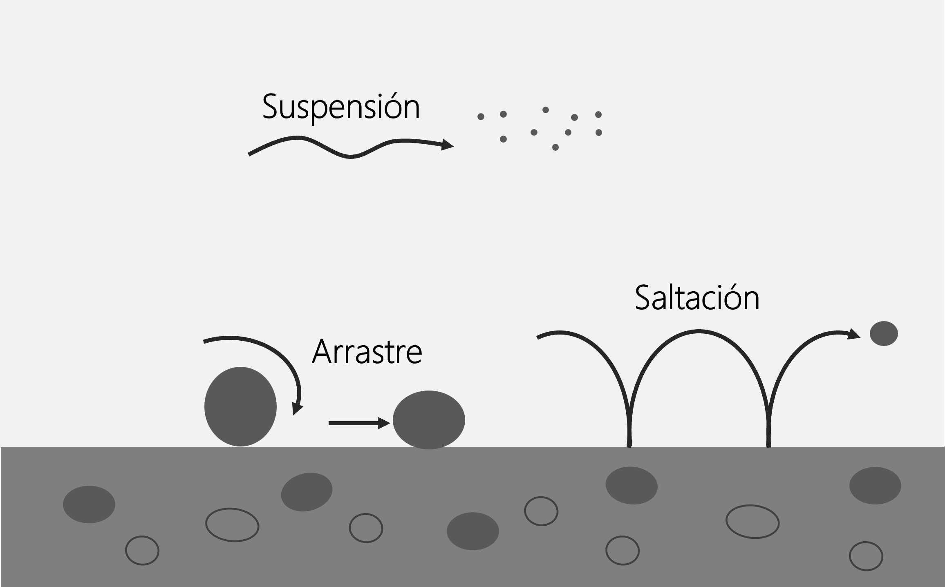
Modos de transporte de sedimentos
Notes:
Diapositiva para introducción ejemplo.

Slide 3
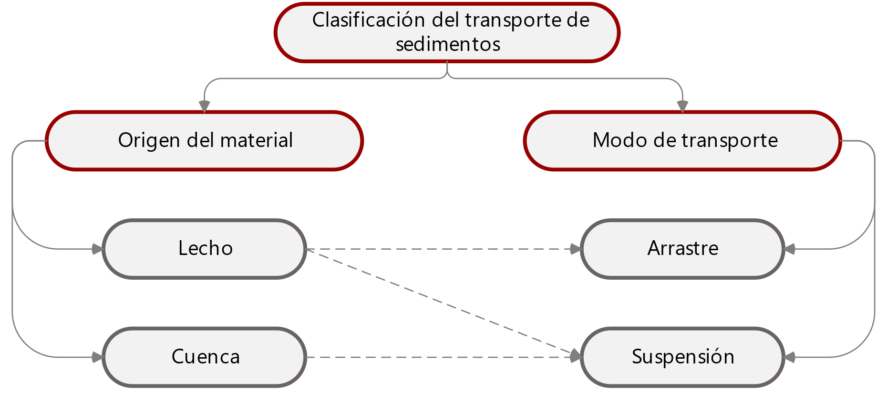
Clasificación del transporte de sedimentos
Notes:
Diapositiva para introducción ejemplo.

Slide 4
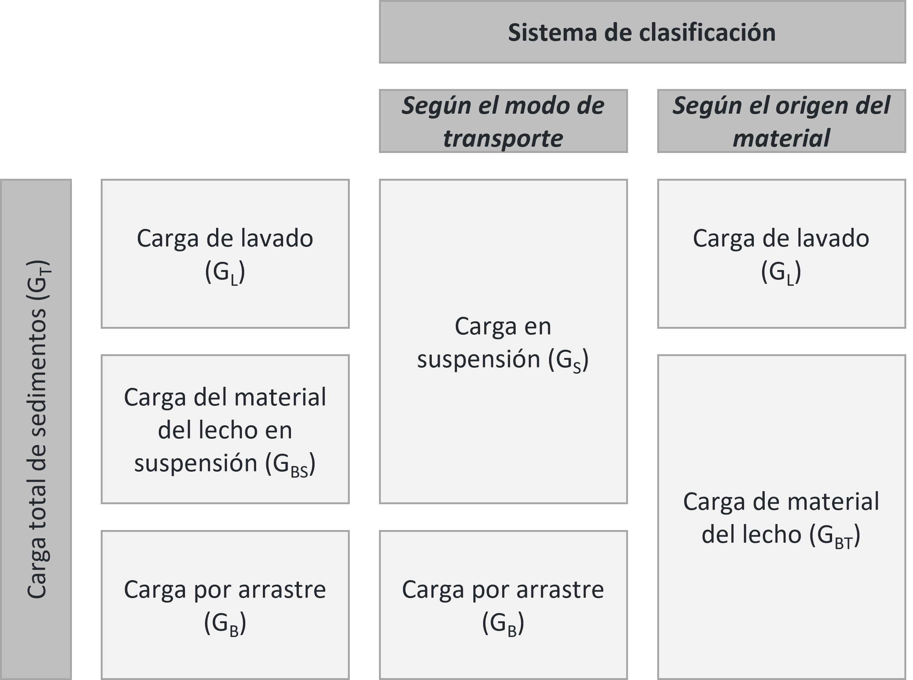
Terminología del transporte de sedimentos
Notes:
Diapositiva para introducción ejemplo.

Slide 5



Dirección
Héctor Alfonso Rodríguez Díaz
alfonso.rodriguez@escuelaing.edu.co
Guión
https://github.com/mflatouche/M.TSED
Ingeniera
María Fernanda Latouche Facenda
Centro de Estudios Hidráulicos
maria.latouche@escuelaing.edu.co
https://github.com/mflatouche
Laboratorio Audiovisual LAURA
Dirección
Maestro Felipe Rodríguez Gómez
felipe.rodriguez@escuelaing.edu.co
Cámara, edición y música
Juan Manuel Corredor
juan.corredor-u@escuelaing.edu.co

